Slide 1
FINSIGHT
전문가의 정보를, 모두에게
DART·KRX 같은 신뢰 정보로 — 누구나 종목을 쉽게 공부하고, 투자 전에 스스로 판단하도록.
● LIVE 43.203.94.124.nip.io
실제 배포·운영 중 (KOSPI·KOSDAQ 약 2,600개 상장사)
신뢰 DART·KRX·NO-MOCK
쉬움 비전공자도 이해
스스로 판단 정답 강요 X
FILMN9 Inc. · 통합 투자정보 서비스 (기업개요 · 밸류에이션 · AI 챗봇) · 2026.06.20

Slide 2
CONTENTS
발표 목차
01
기획 배경 · 페르소나
02
개발 과정 & 시스템 설계
문제와 해결방안 — 왜·누구를 위해
WBS·아키텍처·파이프라인·ERD·기술 스택
03
프로젝트 팀 역할분담
04
비즈니스 모델
PM · 기업분석 · 밸류에이션 · AI 챗봇
개발 예산 · 수익 구조 (Free/Pro · BEP)
05
밸류에이션 설명
06
AWS 배포 버전 시연
멀티플 · 피어 · DCF · WACC
기업분석·밸류·챗봇·관리자 (실접속)
07
Appendix
08
Q & A
기술 상세 부록 — 공식·RAG·검증·인프라
질의응답
2

Slide 3
기획 배경 · 문제
‘주식, 시작은 했는데…’
김초심 · 32세 직장인 · 주식 1년차 “월급만으론 안 될 것 같아 시작했는데… 뭐부터, 어디서 봐야 하지?”
김
개인투자자 1,400만 시대 — 누구나 시작하지만, ‘제대로 공부할 도구’는 여전히 전문가의 것입니다.
흩어진 정보
어려운 용어
못 믿을 출처
공시는 DART, 시세는 증권앱, 뉴스는 포털 — 한곳에 모이지 않아 매번 창을 옮겨다닌다
PER·DCF·WACC… 비전공자에겐 외국어. 뜻을 찾다 지쳐 결국 ‘느낌’으로 산다
유튜브·단톡방의 ‘카더라’와 추천. 근거를 확인할 길이 없어 불안하다
→ 결국 문제는 ‘정보 비대칭’ — 전문가는 알고, 일반투자자는 모른다. 우리는 이 격차를 줄이려 합니다.
3

Slide 4
페르소나
우리는 ‘김초심’을 위해 만듭니다
처음엔 전문가용 정밀 분석을 떠올렸지만, 정말 도움이 필요한 사람은 ‘이제 막 시작한 일반투자자’였습니다 (피벗).
김
이전 · 전문가용 정밀 분석
김초심
정밀 지표·시나리오 중심 · 진입장벽이 높아 ‘아는 사람만’ 쓰는 도구
32세 · 직장인 · 주식 1년차
상황 여윳돈으로 재테크 시작 · 종목은 뉴스·지인 추천으로
현재 · 일반투자자 ‘김초심’
고민 “이 회사 괜찮은 거야? 지금 사도 안 늦었나?”
쉬운 설명 + 신뢰 출처 + 스스로 판단 — 정보 비대칭을 줄이는 데 집중
불안 용어가 어렵고, 정보 출처를 믿어도 될지 모르겠다
왜 일반투자자인가 전문가는 이미 도구가 많습니다. 정작 ‘처음 시작한 다수’에게는 쉽고 믿을 만한 길잡이가 없었습니다.
바람 누가 ‘쉽게, 근거까지’ 알려주면 스스로 판단하고 싶다
4

Slide 5
미션 · 해결방안
정보 격차를 줄이는 첫걸음
신뢰할 수 있는 공식 정보(DART·KRX)를 한곳에 모아,
누구나 쉽게 공부하고 ‘스스로 판단’하도록 돕는다.
그래서 처음부터 끝까지 지킨 3원칙 (핵심 요구사항)
쉬움 (2-Tier)
신뢰 (NO-MOCK)
스스로 판단
같은 화면을 ‘초보(신호등·쉬운 말)’와 ‘전문가(근거·지표)’ 두 깊이로 — 비전공자도, 더 알고 싶은 사람도
모든 값은 DART·KRX·계산식 출처. 없으면 지어내지 않고 ‘데이터 없음’으로 정직 표기
‘정답 가격’을 강요하지 않음. 적정가도 참고 범위로 주고 한계를 함께 고지
5

Slide 6
향후 비전 · 과제
여기서 멈추지 않습니다 — 더 정확하게, 더 넓게
비전 전 종목·전 업종을 정확하게 — 누구나 믿고 쓰는 ‘한국형 밸류에이션 표준’으로
① 피어기업 정교화
② 금융·지주 밸류에이션
③ FCFF·DCF 정교화
현재
현재
현재
WICS 업종 + 사업 유사도(임베딩) 10기준 자동선정 · 신뢰도 A~E
금융·지주는 FCFF가 맞지 않아 DCF 제외 → 멀티플·NAV로 유도
FCFF=EBIT(1−t)+D&A−CapEx−ΔNWC · 5년 예측 · 해자·중간시점 보정
↓
↓
↓
향후 임베딩·온톨로지 고도화 · 동적 가중치 · 글로벌 피어 확장 · 신뢰도 등급 정밀화
향후 금융 DDM·RIM·P-B-ROE · 지주 NAV/SOTP 전용 모델 → 전 업종 커버
향후 애널리스트 컨센서스 연동 · 시나리오 확률가중 · 업종별 정상화·세그먼트 분해
6

Slide 7
개발 여정 · WBS
킥오프(4/22) → 최종 발표(6/20) · 5 스프린트
단계 (기간) | 핵심 Task | 담당 파트 | 상태
킥오프 (4/22~4/24) | 프로젝트 헌장 · 페르소나 · WBS 초안 | PM·공통 | 완료
스프린트 1 (4/27~4/28) | 기획서 · 요구사항정의서 · 협업환경 구축 | PM·공통 | 완료
스프린트 2 (4/29~5/9) | 개발환경 · 데이터 수집 · 밸류엔진(WACC·DCF·멀티플) | 밸류에이션 | 완료
스프린트 3 (5/12~5/22) | 기업개요 · AI 히스토리 브리핑 · Next.js UI · 1차 배포 | 기업개요·AI챗봇·밸류 | 완료
스프린트 4 (5/26~6/5) | 재무 정확성(3개년) · 브리핑 전수화 · 4-Way 밸류 · 관리자 | 전 파트 | 완료
스프린트 5 (6/8~6/19) | DB 클라우드 이관 · 계열사 전종목 · 메인 리디자인 · 챗봇 GPU · AWS+HTTPS · QA | 전 파트 | 완료/진행
최종 발표 (6/20) | 발표 PPT · 스크립트 · 리허설 · 라이브 시연 | 전 파트 | 예정
‘리스크 큰 것부터 증명하고, 정확히 만들고, 세상에 올린다’ — 5개 스프린트 · 멘토링 4회 피드백 반영 · 담당: PM·공통 / 기업개요 / 밸류에이션 / AI 챗봇

Slide 8
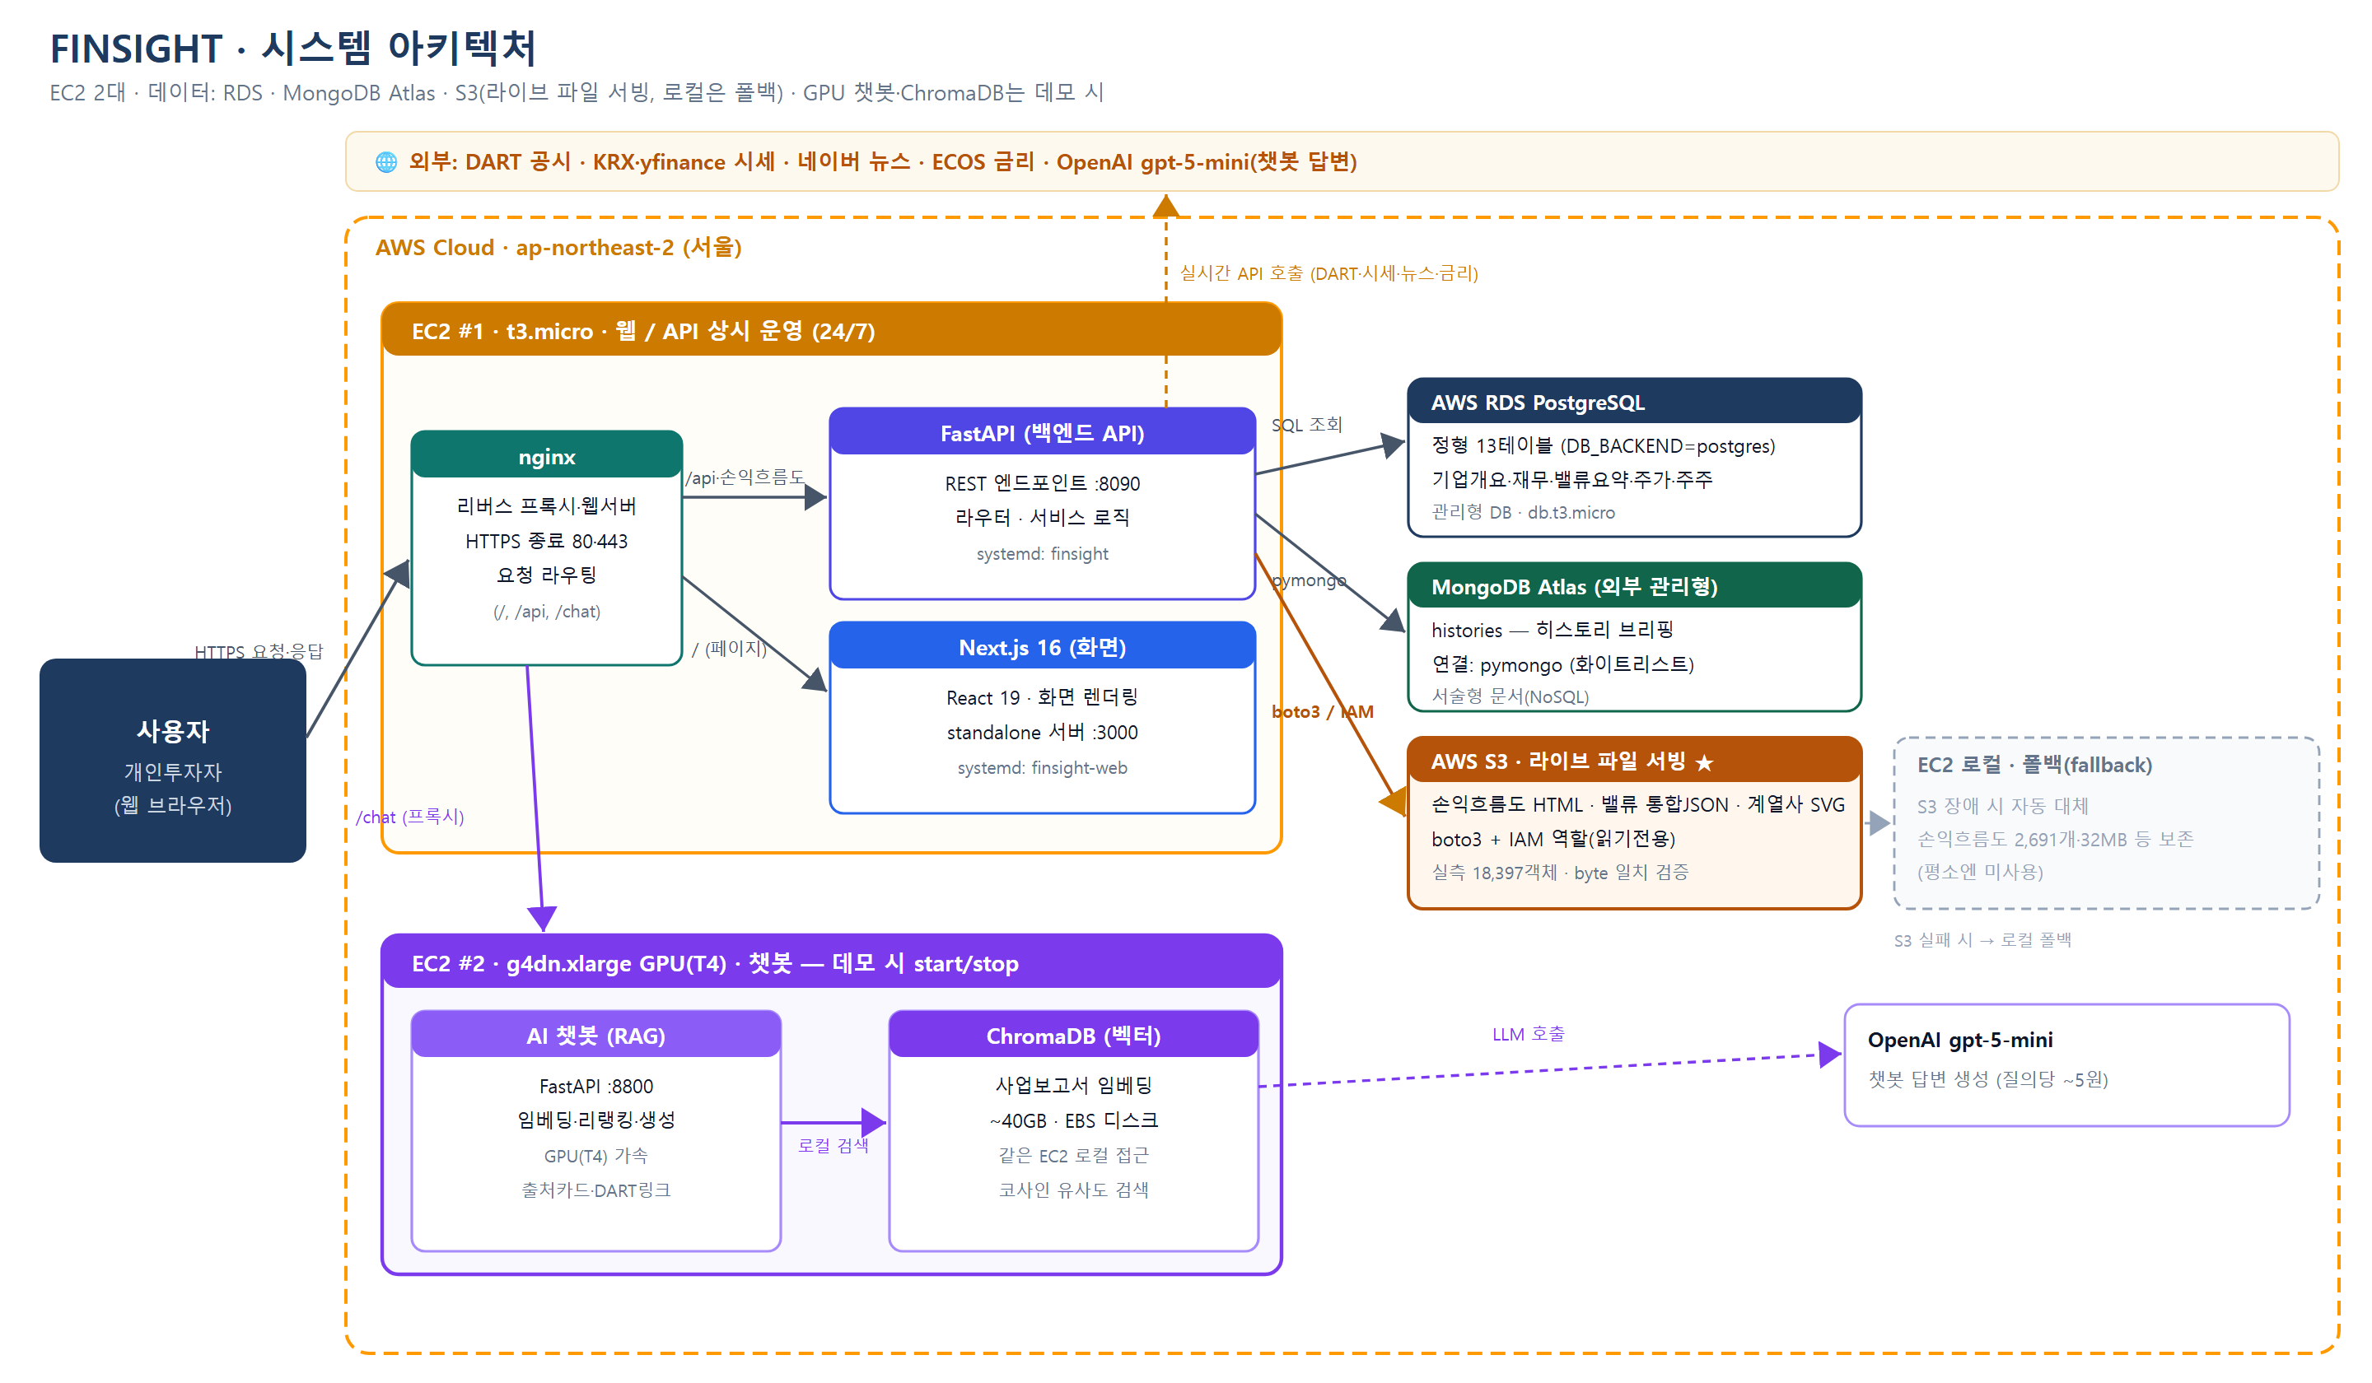
시스템 아키텍처
AWS 위에서 실제로 돌아가는 서비스

Slide 9
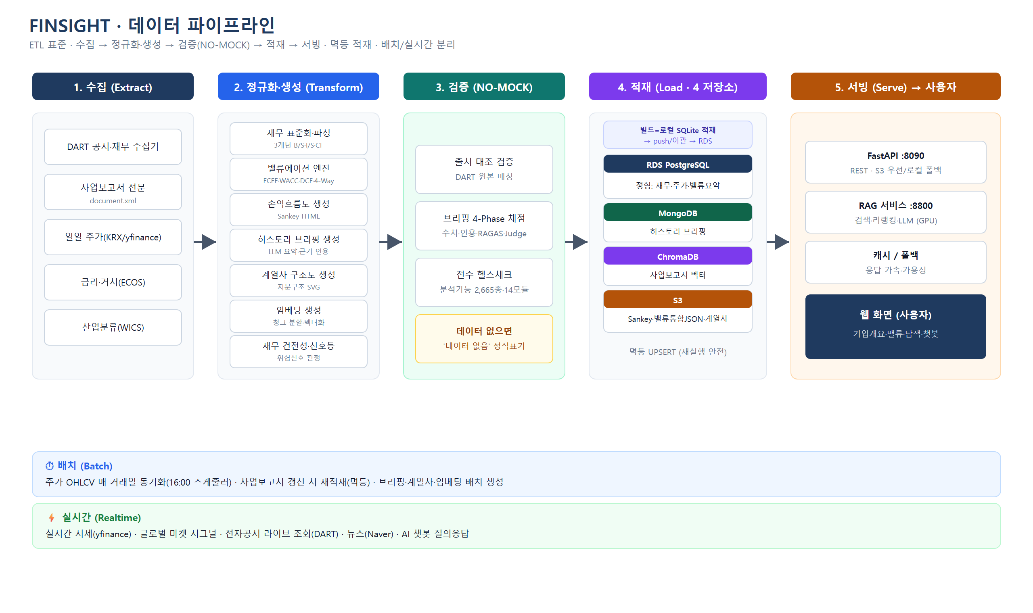
데이터 파이프라인
수집 → 정규화·생성 → 검증(NO-MOCK) → 적재 → 서빙

Slide 10
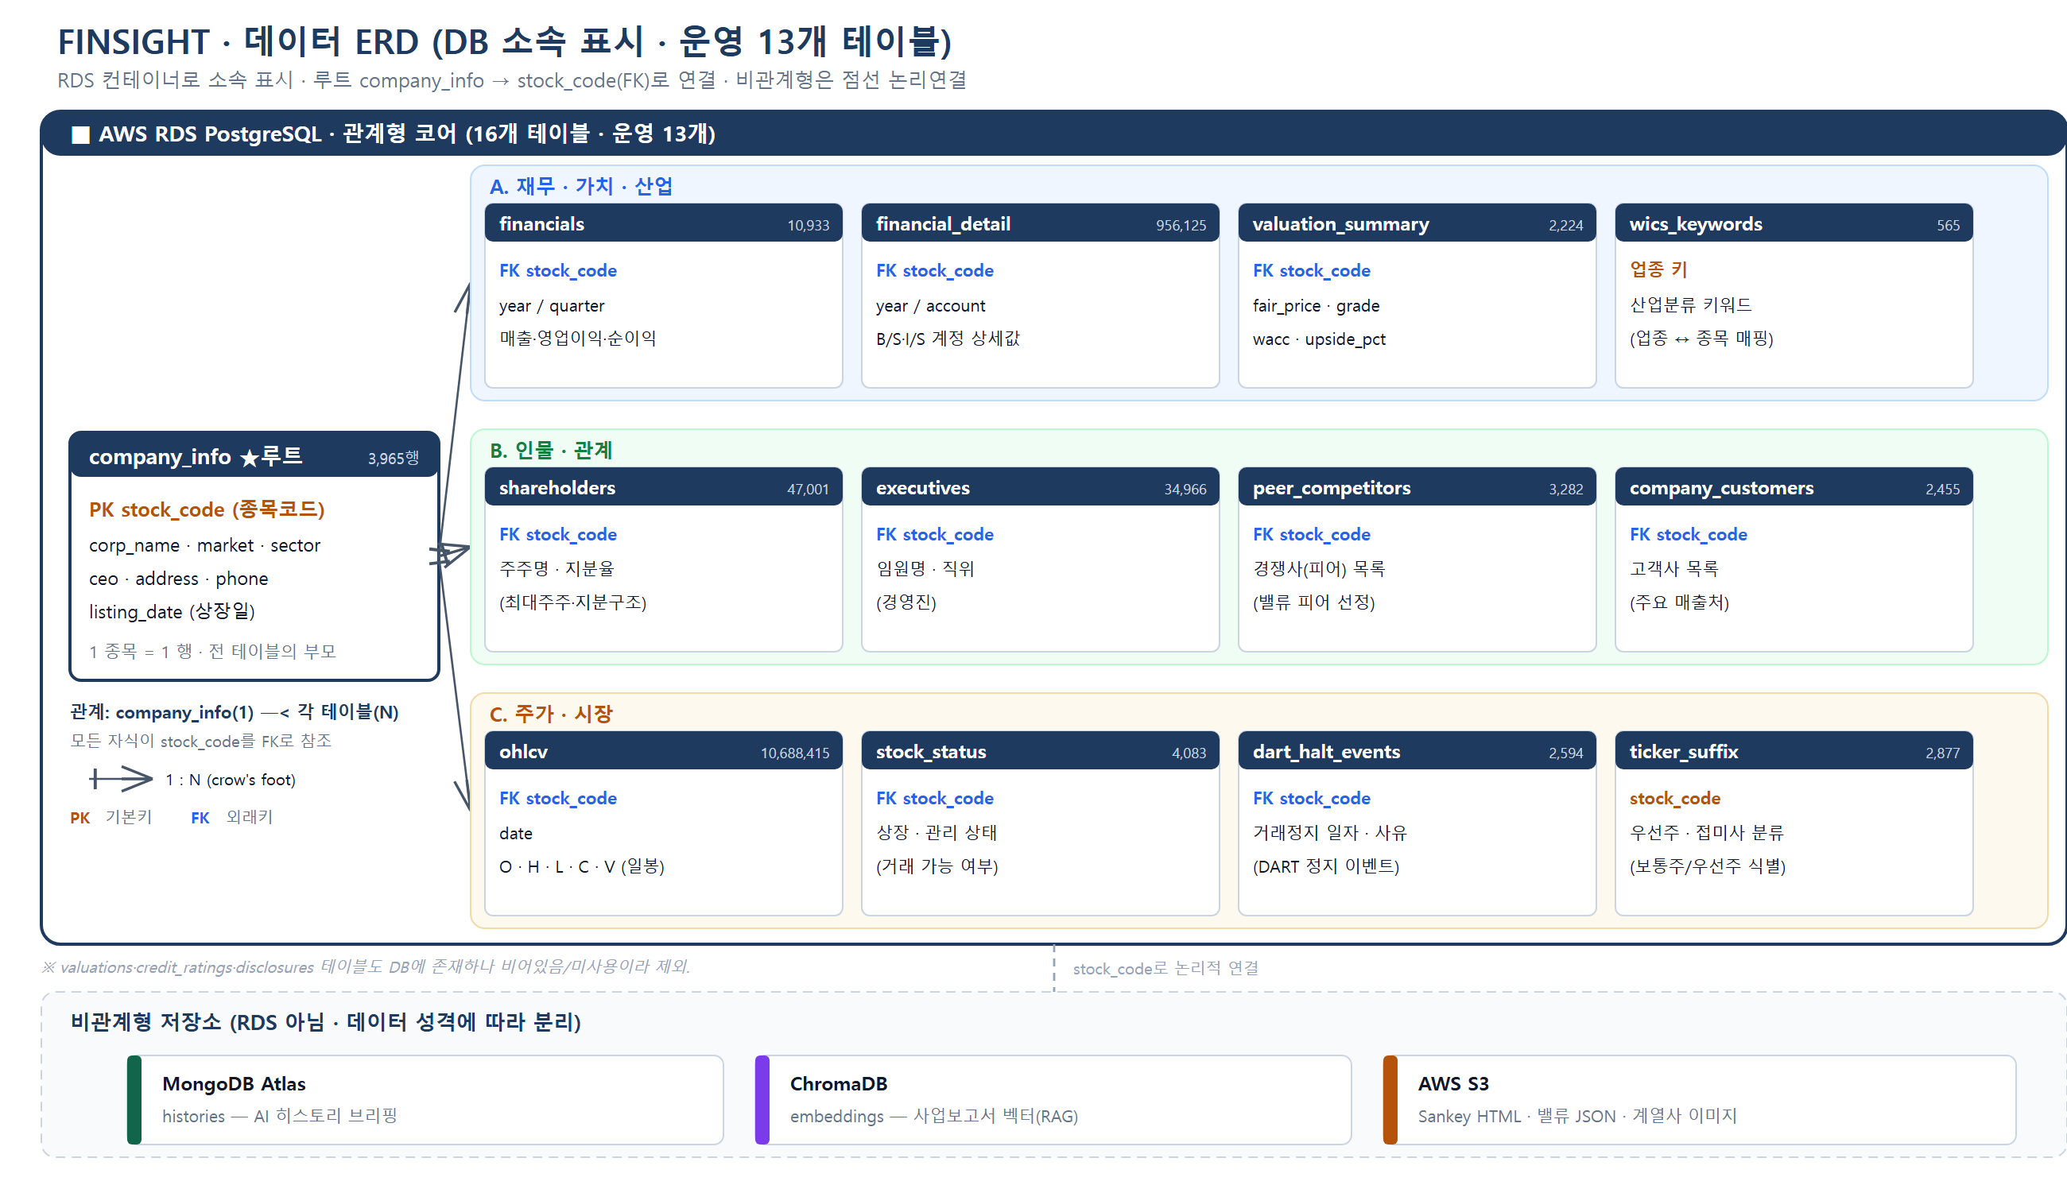
데이터 구조 · ERD
폴리글랏 4-DB · 종목코드로 묶인 16테이블

Slide 11
기술 스택
무엇으로 만들었나 — 계층별 선택
프론트엔드
· Next.js 16 · React 19 (SSR·standalone)
· TypeScript · Tailwind CSS
· recharts 차트·시각화
백엔드 · API
· FastAPI (Python) · REST :8090 비동기
· psycopg3 · pymongo (DB 드라이버)
· systemd · nginx (기동·프록시)
데이터 · 저장
· PostgreSQL (RDS) · 16테이블
· MongoDB · ChromaDB (문서·벡터)
· AWS S3 (파일 서빙)
AI · RAG
· BGE-M3 1024d · 리랭커 (로컬 GPU)
· OpenAI gpt-5-mini (답변·진단)
· 자체 RAG 파이프라인 (LangChain 미사용)
인프라 · 운영
· AWS EC2(GPU) · RDS · S3
· HTTPS · Let's Encrypt
· .env 런타임 로드 (시크릿 0 커밋)
개발 · 협업
· Claude Code · Design · v0.dev
· GitHub (feature + PR)
· Notion · Google Drive
AI는 자체 파이프라인으로 제어 — LangChain 미사용·경량화 / 모든 시크릿은 .env 런타임 로드(하드코딩·커밋 0)

Slide 12
팀 구성 · 역할
세 명의 기여자 · 네 개의 영역
파트별로 책임 영역을 나누되, 공통 데이터 계약(NO-MOCK·종목코드 키)으로 하나처럼 움직였습니다.
PM · 공통
기획·조율
기업개요 · 메인
데이터·화면·인프라
담당: 이형주
담당: 이형주
· 프로젝트 헌장·기획서·요구사항 정의
· 재무 하이라이트·주가차트·B/S·I/S
· WBS·일정·멘토링 반영
· Sankey 손익흐름도·전자공시
· QA·비기능 검증·발표 총괄
· 메인페이지·통합검색·관리자(기업개요)
· MCP 서버 설계
· AWS 배포(RDS·EC2·S3·HTTPS)·전수검수
밸류에이션 · AI 챗봇
가치평가 · RAG
히스토리 · 계열사
기업 스토리·관계
담당: 유태상
담당: 고휘주
· DCF 3시나리오·WACC·멀티플·피어 4-Way
· AI 히스토리 브리핑(RAG)
· 스코어카드·밸류 UI·관리자(밸류)
· 최신 뉴스 수집
· AI 챗봇 RAG·임베딩·리랭킹·출처카드
· 계열사 시각화 자동 생성
· 전체 PPT 초안
· 4-Phase 검증·MongoDB Atlas 적재
10

Slide 13
개발 비용
적게 들여, 빠르게 — 약 2개월 개발 원가
인원을 좁게 운영하고, 클라우드 크레딧·로컬 GPU·구독형 AI 도구로 ‘현금 직접비’를 최소화했습니다. (단가는 가정치 · NO-MOCK)
① 인건비 (맨먼스 기준)
② 직접비 (실제 현금 지출)
· 투입 인원 초기 4명 → 현재 2명 (PM·QA·백엔드·프론트)
Claude Code Max
월 ₩187,000 × 2
≈ 37만
· 기간 약 2개월 (킥오프 4/22 ~ 발표 6/20)
ChatGPT Plus
월 약 ₩30,000 × 2
≈ 6만
OpenAI API (gpt-5-mini)
종량 · 질의당 ~5원
소액
· 환산 평균 2명 × 2개월 = 4 M/M (맨먼스)
AWS (EC2·RDS·S3·GPU)
스타트업 크레딧 충당
≈ 0
· 가정 단가 1 M/M ≈ 400만원 (시장 평균 가정)
도메인·SSL
도메인 연 소액 · SSL 무료
소액
인건비 ≈ 4 M/M × 400만 = 약 1,600만원 (가정)
현금 직접비 ≈ 약 50만원 (2개월 합 · 가정)
총 개발 원가 ≈ 약 1,650만원 (인건비 1,600만 + 직접비 50만, 가정) → 실제 현금 지출은 ~50만원, 나머지는 팀의 시간(기회비용)
11

Slide 14
수익모델 · 손익분기
무료로 모으고, 구독으로 지속한다
누구나 쓰는 무료 기반 위에 심화 기능을 구독(Pro)으로 — 운영 손익분기는 ‘월 수십 명’ 수준으로 설계했습니다. (가정치)
Free vs Pro (월 9,900원 · 가정)
손익분기 (BEP) — 운영비 기준
기능
Free
Pro
월 고정 운영비 (가정)
AWS 실비+API+도메인
≈ 25만
기업개요 · 재무 하이라이트
●
●
Pro 1인 월 기여
구독료
9,900원
밸류 요약 · 글로벌 시그널
●
●
손익분기 고객 수
25만 ÷ 9,900
≈ 26명
AI 챗봇
제한
무제한
→ 월 약 26명 Pro면 운영 손익분기 (개발 원가 회수는 수백 명 규모)
심화 밸류 · 5종 진단
—
●
시장 — 누구를 위한 서비스인가
관심종목 알림 · 비교
—
●
· 국내 주식 활동계좌 수천만 계좌 규모 (참고)
· 핵심 타깃 = ‘스스로 공부하려는’ 입문·일반 투자자
· 무료로 폭넓게 모으고 → 일부가 Pro로 전환되는 구조
※ 가격·구성은 가정 — 베타 후 시장 검증으로 확정
12

Slide 15
밸류에이션 ① 상대가치
‘옆 회사와 비교’ — 지금 비싼가 싼가
비슷한 회사들이 받는 가격과 견줘, 우리 회사가 비싼지 싼지를 봅니다. (상세 산식은 별도 밸류 PPT)
① 멀티플
② 피어기업 선정
무엇인가
선정 기준
비슷한 회사들이 시장에서 받는 ‘가격 배수’(PER·EV/EBITDA·EV/Sales·PBR)를 우리 회사에 적용해 적정가를 매기는 방법이에요. 네 잣대로 보고 가운데값으로 종합합니다.
누구와 비교하느냐가 결과의 절반이에요. WICS 업종 + 사업 유사도(AI) 등 10가지를 가중 채점(업종18·시총15·사업내용10·수익성·성장·매출…)해 40점 넘는 상위 3사를 자동 선정합니다.
이렇게 읽으세요 (일반투자자)
이렇게 읽으세요 (일반투자자)
· 적정가 > 현재가 동종 대비 ‘싼 편’(상승 여지) · 반대면 ‘비싼 편’
· 신뢰도 A~E ‘이번 비교를 얼마나 잘 골랐나’ — A면 안심, 낮으면 멀티플 결과도 조심
· 맹신 금지 ‘반드시 오른다’는 아님 — 같은 업종·이익 안정·여러 잣대가 같은 방향일 때 신뢰↑
· 한계 인지 자동 선정이라 가끔 다른 업종이 섞일 수 있어요
· 주의 적자·고성장주는 이익이 흔들려 이 값도 출렁 → 참고로만
· 확인 습관 비교에 쓴 회사 목록을 직접 보고 납득되는지 확인
17

Slide 16
밸류에이션 ② 절대가치
‘미래에 벌 돈’의 오늘 값 — 내재가치
회사가 앞으로 벌 현금을 직접 계산해 오늘 가치로 환산합니다. 옆 회사와 무관한 ‘회사 본연의 값’이에요.
③ DCF · 절대가치
④ WACC · 할인율
무엇인가
무엇인가
회사가 앞으로 벌어들일 현금(FCFF)을 5년 예측하고, 그 이후는 영구가치로 묶어, 할인율(WACC)로 깎아 ‘오늘 값’으로 환산한 내재가치예요. 미래를 가정하므로 비관·기본·낙관 ‘범위’로 제시합니다.
회사가 자본(주주 돈 + 빌린 돈)을 끌어다 쓰는 데 드는 평균 비용이자, 미래의 돈을 오늘 값으로 깎는 ‘할인율’이에요. 보통 8~13% 범위입니다.
이렇게 읽으세요 (일반투자자)
이렇게 읽으세요 (일반투자자)
· ‘정답 가격’ 아님 가정에 민감해 현재가와 차이 클 수 있어 — 하나의 숫자보다 ‘범위’로 보세요
· 최소 합격선 회사가 넘어야 할 기준 — ROIC > WACC면 ‘가치 창출’(좋은 회사)
· 괴리 = 시장 기대 내재가치<현재가=시장이 낙관(거품 주의) · >현재가=보수적(기회일 수도)
· 높을수록 깐깐 위험한 회사일수록 WACC↑ → 미래 이익을 더 작게 봐 내재가치↓
· 단단한 신호 ‘필요 성장률’ — 경제성장(~3%)보다 너무 높으면 거품, 낮으면 저평가 신호
· 주의 (Ke와 구분) 주주 개인의 최소 요구수익률은 WACC가 아니라 Ke(자기자본비용) · 보통 Ke>WACC
18

Slide 17
라이브 시연
● 라이브 시연
실제 서비스에 접속해서 보여드립니다
● LIVE https://43.203.94.124.nip.io — 김초심의 질문을 순서대로 따라갑니다
기업개요
‘뭐 하는 회사?’ — 회사정보·재무 하이라이트·전자공시·AI 브리핑·손익흐름도·계열사
1
밸류에이션
‘비싼가 싼가?’ — 적정가 스코어카드·멀티플·DCF·WACC·ROIC (2-Tier)
2
AI 챗봇
‘궁금한 건?’ — 사업보고서 근거로 답변 + 출처 카드·DART 링크
3
관리자 페이지
‘믿을 수 있나?’ — 데이터 기준일·출처·전수검수·AI 통제(하네스)
4
※ 별도 시연 슬라이드 없이, 실제 화면으로 진행합니다. — 이어서 Appendix(기술 상세)로 넘어갑니다.
18

Slide 18
관리자 페이지 — 운영·검증 콘솔
PoC가 아니라, 운영·검증까지 만들었습니다 — 신뢰를 코드로 증명
① 기업분석 운영
데이터가 어디서 와서 지금 정상인지
② 기업분석 검증
화면 숫자가 맞는지 버튼으로 즉석 증명
③ 밸류에이션 운영
기준일·출처·AI 하네스 (환각 통제)
④ 밸류에이션 테스트
헬스·5종 판정·챗봇 QA 직접 실행
핵심 — 신뢰를 '말'이 아니라 '구조'로
• 모든 수치 = 누르는 순간 실제 DB·파일·포트를 조회한 실측값 (NO-MOCK, 가짜 0)
• 비어 있으면 가짜로 채우지 않고 '없음/준비중'으로 정직 표기
• 검증 탭에서 재무 항등식·DART 원문 대조를 즉석 실행 → 누구나 원본으로 팩트체크

Slide 19
① ② 기업분석 — 운영 · 검증
데이터 원천→화면 작동 확인 + 화면 숫자의 정합성 즉석 검증
운영 (monitor)
• 기능 모듈 현황 — 각 기능이 DART·KRX 원천→화면까지, 지금 정상인지
• 커버리지 · DB 현황 — 전 종목 보유율 · 16테이블 행수(빈칸=빨강, 정직)
• 데이터 신선도 — 주가 16:00 자동 갱신 등 최신 시각
• 스모크 테스트 — 샘플 종목이 종목상세에 필요한 데이터 보유 점검
• AI 챗봇·AWS 비용 운영 상태
검증 (verify) — 버튼으로 증명
• 내부 정합성 — 재무 항등식(자산=부채+자본)·주가 유효성·완전성
→ 검사·통과·불일치·오류율 표시
• DART 원문 대조 — 요약 재무 ↔ 사업보고서 XBRL 일치율
• 히스토리브리핑·챗봇·계열사 산출물 검증
결과: 오류율 0% = NO-MOCK 일치 ✓

Slide 20
③ ④ 밸류에이션 — 운영 · 테스트
어떤 데이터를 언제·어디서 받아 AI를 통제했나 + 직접 실행 검증
운영 (밸류 admin)
• 데이터 기준일 — 평가일·금리(ECOS)·시총(KRX) 숨김없이 공개
• 출처 8종 — DART·KRX·ECOS·KOFIA 등 공신력 원천만
• 테스트 환경 — DCF·EPV·멀티플 엔진 / RAG 챗봇
• AI 하네스 — 환각 통제 8장치(실데이터·추출/판단 분리·
출처 강제·저온도·신뢰도 등급화·골든셋 회귀)
테스트 (밸류 test)
• 헬스 3종 — 백엔드·챗봇·프론트 신호등
• 밸류 QA — 종목 입력→적정가·WACC·등급 + 5종 무결성 판정
• 챗봇 QA — 답변에 DART 출처 카드 동반 확인
한마디로: 실데이터만, 출처와 함께,
불확실하면 점추정 숨긴다

Slide 21
FINSIGHT
전문가의 정보를, 모두에게
신뢰 출처(DART·KRX) · 쉬운 두 깊이 · 스스로 판단 — 정보 격차를 줄이는 첫걸음.
감사합니다 Q & A
● LIVE https://43.203.94.124.nip.io · FILMN9 Inc. · 2026.06.20
※ 본 자료와 서비스의 모든 분석·적정주가는 공개데이터(DART·KRX·한국은행·KOFIA 등)에 근거한 투자 참고 정보이며, 특정 종목의 매수·매도를 권유하지 않습니다. 투자 판단과 책임은 이용자 본인에게 있습니다.
부록 S

Slide 22
APPENDIX
기술 상세 부록
AI 기술 · 밸류에이션 6대 공식 · RAG 파이프라인 · 검증 체계 · 데이터 맵 · 인프라 · NO-MOCK · 용어사전
AI·RAG
밸류 방법론
신뢰성
데이터·인프라
임베딩·리랭킹·생성
6대 공식·4-Way
전수검수·NO-MOCK
4-DB·AWS
19

Slide 23
부록 C · AI 기술
어디에 · 무슨 AI를 · 어떻게 썼나
영역 | AI 기술 / 모델 | 위치 | 용도
LLM | OpenAI gpt-5-mini (보조 gpt-4o-mini) | 챗봇·백엔드 | 브리핑·챗봇 답변·밸류 진단 해설
RAG | 검색증강생성 (보고서→Chroma→리랭킹→LLM) | AI 챗봇 | 근거 기반 답변·환각 차단·출처
임베딩 | BGE-M3 (1024차원) | 챗봇·피어 | 문서 의미 벡터화·유사도
리랭커 | bge-reranker-v2-m3 (cross-encoder) | 챗봇 GPU | 검색 후보 재정렬(로컬 무료)
벡터 DB | ChromaDB · 사업보고서 청크 약 377만 | EC2(GPU) | 의미 기반 문서 검색
온톨로지 | ontology_b (회사·도메인 지식) | AI 챗봇 | 질의 의도 보강
멀티모달 | gpt-4o (첨부 이미지·PDF) — 신규 | AI 챗봇 | 첨부파일 질의 처리
AI 평가 | RAGAS · LLM Judge | 브리핑 검증 | 브리핑 신뢰도 4-Phase 채점
피어 선정 | 임베딩 + 산업분류(WICS) | 밸류 엔진 | 유사기업 자동 선정
개발 도구 | Claude Code · Claude Design · v0.dev | 개발 | 코드·디자인 가속
미사용 명시: LangChain = 미사용(자체 파이프라인으로 제어·경량화). 전통 ML = 미사용(베타 추정은 통계기법).
부록 C

Slide 24
부록 D · 방법론
밸류에이션 6대 공식
① DCF — 기업가치
② FCFF — 잉여현금흐름
EV = Σ FCFF(t)/(1+WACC)^t + TV/(1+WACC)ⁿ
FCFF = EBIT(1−Tc) + D&A − CapEx − ΔNWC
적정주가 = (EV − 순부채) ÷ 발행주식수
‘장부이익’ 아닌 ‘실제 남는 현금’ · 리포트로 보정
③ 터미널밸류 — 영구가치
④ WACC — 할인율
TV = FCFF(n+1) ÷ (WACC − g)
WACC = (E/V)·Re + (D/V)·Rd·(1−Tc)
고든성장 · 조건 WACC>g · g 1~3% 보수적
주주·채권자 비용을 자본비중으로 가중평균
⑤ CAPM — 자기자본비용
⑥ 멀티플 — 4-Way 교차검증
Re = Rf + β·(Rm − Rf)
적정가 = 피어 중위배수 × 타깃지표
Rf 국고채(ECOS) · β 피어추정 후 Blume·Hamada
PER·PBR·EV/EBITDA 역산 + DCF = 4-Way
엔진 5단계: 재무 수집·표준화 → FCFF 추정 → WACC 산출 → DCF 할인·3시나리오 → 4-Way 교차검증. DCF는 가정 기반 ‘참고치’ → 범위로 제시.
부록 D

Slide 25
부록 E · AI 챗봇
RAG 파이프라인 — 9단계
답하기 전 신뢰 문서를 먼저 찾아 그 근거 위에서만 답을 생성 → 환각 차단
문서 수집
청크 분할
임베딩
1
2
3
전 종목 사업보고서 원문
검색·임베딩 단위로 분절
BGE-M3 의미 벡터화
벡터DB 적재
질의 임베딩
벡터 검색
4
5
6
ChromaDB(~40GB·약 377만)
질문을 같은 벡터공간으로
코사인 유사도 후보 추출
리랭킹
프롬프트 구성
생성·출처
7
8
9
GPU 리랭커 재정렬(무료)
근거 청크 + 질문 결합
LLM 답변 + 출처·DART 링크
비용: 임베딩·리랭킹은 로컬 GPU(무료), LLM 답변 호출만 유료(질의당 ~5원). 답변마다 출처를 함께 제시.
부록 E

Slide 26
부록 F · 신뢰성
AI 히스토리 브리핑 — 4-Phase 검증
사업보고서를 RAG로 요약한 ‘히스토리 브리핑’의 신뢰도를 4단계로 자동 채점·등급화.
Phase 1
Phase 2
Phase 3
Phase 4
수치 매칭
인용 검증
RAGAS
LLM Judge
브리핑 속 숫자가 원본과 일치하는지 대조
서술이 실제 문서 근거에 기반하는지 확인
검색·생성 적합성을 정량 평가
LLM이 전체 품질을 종합 채점
약 2,526종 브리핑 적재 · 평균 77.1점
저점수 항목은 2-pass 재생성으로 보강 · 관리자 ‘신뢰도 검증’ 탭에서 원본 대조·오류율 관리
부록 F

Slide 27
부록 G · 신뢰성
전수 검수 — ‘아무 종목이나 눌러도 안 깨진다’
배포 서비스를 전 종목 × 핵심 기능으로 자동 검증 (2026-06-17, AWS 라이브).
방법론
결과
• 대상 활성 2,588종목 × 핵심 11개 API = 28,468건 호출
• 분류 OK / EMPTY(데이터 갭·정직표기) / FAIL(5xx·타임아웃·파싱오류=버그)
• 멱등 데이터 적재는 재실행해도 결과 동일(UPSERT)
총 검사
28,468건 (741초)
진짜 버그(FAIL)
8건 → 전수 추적 결과 무해
타임아웃
2건 (재검사 시 정상)
우선주
6건 (검색 비노출·무해)
데모 차단 버그 0건 · 정상률 99.97%
valuation EMPTY는 NO-MOCK 정상(적정가 보유 약 2,223종만 표시). 화면 전자공시는 라이브 DART 사용 → DB 공란과 무관.
부록 G

Slide 28
부록 H · 데이터
데이터 원천 지도 — 모든 수치의 출처
원천 | 제공처 | 수집 데이터 | 갱신 주기
DART OpenAPI | 금융감독원 | 재무제표·사업보고서·공시 | 실시간 / 일
KRX (pykrx) | 한국거래소 | 일봉 OHLCV(시·고·저·종·거래량) | 매 거래일 16:00
yfinance | 글로벌 시세 | 실시간 시세·글로벌 지수 | 실시간
ECOS | 한국은행 | 국고채 금리 등 거시 | 일 / 월
WICS | FnGuide | 산업분류(78업종) | 정기
네이버 | 뉴스 | 종목 뉴스·환율 | 실시간
KOFIA | 금융투자협회 | 회사채 금리(WACC 타인자본비용) | 영업일
NO-MOCK 원칙 모든 수치·문장은 위 공식 출처와 계산식에 근거. 없으면 ‘데이터 없음’ 정직 표기.
면책: 본 서비스 정보는 투자 참고용이며, 투자 판단·책임은 이용자 본인에게 있습니다.
부록 H

Slide 29
부록 I · 아키텍처
서비스 아키텍처 — 도메인 계층 (Client → Storage)
CLIENT
통합 검색·자동완성
산업 탐색
글로벌 마켓 시그널
종목 상세 (3탭)
관리자
AI 챗봇
사용자 진입점
▼
API 라우터
/api/overview
/api/valuation
/api/sectors
/api/morning
/api/dart_*
/api/affiliate
/chat · :8800
FastAPI 엔드포인트
▼
도메인 서비스
조회·집계
밸류 엔진 연계
캐시 (15분 TTL)
폴백·적재 생성
검증·모니터링
RAG 서비스
비즈니스 로직
▼
STORAGE
RDS PostgreSQL
MongoDB Atlas
ChromaDB
AWS S3
4-DB 폴리글랏
AI 챗봇은 별도 마이크로서비스(:8800 · GPU EC2) — 메인 API와 분리된 경로로 RAG 검색·생성 · 캐시·폴백으로 응답 가속
부록 I

Slide 30
부록 J · 데이터 스터디 (1/3)
입력 데이터 — 어디에 활용 · 어느 DB · 언제 갱신
데이터 | 어디에 활용 | 저장 (DB · 테이블) | 업데이트 주기
종가 (KRX) | 현재가 · 시가총액(E) · 상승여력 | RDS ohlcv · 엔진 market_snapshot | 영업일 16:00
무위험금리 Rf (ECOS) | WACC 자기자본비용(Ke) 기저 | 엔진 rf_rates | 영업일
회사채금리 Kd (KOFIA) | WACC 세후 타인자본비용 | 엔진 kofia_bond_yields | 영업일
재무제표 (DART XBRL) | DCF 정상화 · 멀티플 · NOA 입력 | RDS financials · financial_detail | 공시 시
분기손익 (TTM) | DCF 손익 신선화 · 멀티플 분모 | 엔진 quarterly_standalone | 공시 시
발행/유통주식수 (DART API) | 시가총액 · 적정주가 분모 | 엔진 shares | 공시 시
신용등급 | 타인자본비용(Kd) 등급 선택 | 엔진 credit_ratings | 공시 시
색=주기: 빨강 영업일(매일) · 금색 공시 시. ‘엔진’=밸류 엔진 valuation.db(SQLite) → 배포 시 RDS·Mongo·Chroma·S3로 적재.
부록 J

Slide 31
부록 K · 데이터 스터디 (2/3)
산출 지표·챗봇 — 어디에 활용 · 어느 DB · 언제 갱신
데이터 | 어디에 활용 | 저장 (DB · 테이블) | 업데이트 주기
베타 β | Ke 계수 (피어 βU · Blume·Hamada) | 엔진 beta_results | 평가별
WACC | DCF 할인율 · EPV 분모 | 엔진 wacc_results | 평가별
FCFF / FCF | DCF 5년 명시예측 현금흐름 | 엔진 dcf_results | 평가별
DCF 적정주가 | 내재가치 (ΣPV + 터미널) | RDS valuation_summary · 엔진 equity_results | 평가별
멀티플 4종 | 피어 중위배수 역산 적정가 | mongo_docs (통합 doc) | 평가별
EPV | 현재가 적절성 진단 (성장 0) | 엔진 diagnostics_results | 평가별
NOA · 과대 가드 (v9) | DCF 부적합 · 점추정 차단 | 통합 doc (summary) | 모델 v9
AI 히스토리 브리핑 | 회사 스토리 요약 (RAG) | MongoDB histories | 공시 시
청크 · 임베딩 | RAG 의미검색 (BGE-M3) | ChromaDB | 공시 시
산출 지표는 입력이 바뀔 때마다 평가별(eval_date)로 재계산 · v9 가드는 모델 버전 변경 시 일괄 반영.
부록 K

Slide 32
부록 L · 데이터 스터디 (3/3)
업데이트 주기 한눈에 — 무엇을 언제 갱신
데이터마다 갱신 주기가 다릅니다. 색으로 구분한 4가지 주기를 한 장에 정리합니다.
매일 (영업일)
공시 시 (분기·반기·결산)
시장 데이터
재무 · 원천
종가(KRX) · 무위험금리 Rf(ECOS) · 회사채금리 Kd(KOFIA) → 평가 시점 당일/직전영업일
재무제표 · 분기손익 · 발행주식수 · 신용등급 · 사업보고서 청크·임베딩 · AI 브리핑 (영구 캐시)
매 평가 (eval_date)
모델 버전 (v9)
산출 지표
결과 무효화
β · WACC · FCFF/DCF · 멀티플 · EPV · 적정주가 — 입력이 바뀌면 재계산
NOA·과대 가드 등 로직 변경 → 강제 재평가(--no-resume) 또는 조회 시 자동 갱신
정적(거의 불변): ERP·CRP·세율·임베딩 모델(BGE-M3) — 코드 수정 시에만. ⚠ resume은 행 존재만 보므로, v9 일괄반영은 --no-resume 필요.
부록 L

Slide 33
부록 O · 인프라
AWS 인프라 & 무중단·보안 설계
구성요소 | 역할 | 비고
EC2 (프론트/백엔드) | Next.js · FastAPI 구동 | systemd 자동 기동
EC2 GPU (챗봇) | RAG 임베딩·리랭킹·LLM 연계 | 데모 시에만 가동 → 정지(과금 최소화)
RDS PostgreSQL | 정형 16테이블 · 약 1,175만 행 | 관리형 백업·보안
AWS S3 | Sankey·밸류·계열사 파일 서빙 | 대용량 객체 · 18,397객체
MongoDB Atlas | 히스토리 브리핑 | 화이트리스트 접근
nginx + HTTPS | 리버스프록시 · SSL(Let's Encrypt) | /api→백엔드, /→프론트
스케줄러 | 주가 OHLCV 매 거래일 16:00 갱신 | 무중단 최신화
보안·가용성 장애 격리(프론트·백엔드·챗봇·DB 분리) · DB 보안그룹 화이트리스트 · 비밀키 .env 런타임 로드(하드코딩·커밋 0) · GPU 정지 시 과금 0 · HTTPS 전구간 암호화 · 관리자 토큰 인증
부록 O

Slide 34
부록 P · 신뢰성
NO-MOCK — ‘추정하지 않는다, 출처로 말한다’
근거 없는 한 글자·숫자도 만들지 않습니다. 이 원칙이 FINSIGHT의 최대 차별점입니다.
① 출처 의무
② 정직한 공백
모든 수치·문장은 DART·DB·계산식 근거. 챗봇 답변은 출처 카드·DART 링크 동반
데이터가 없으면 가짜로 채우지 않고 ‘데이터 없음/검증중’으로 표기
③ 관리자 검증
④ 전수 헬스체크
전 파트(브리핑·주가/재무·밸류·챗봇) 샘플을 원본과 대조해 오류율 추적
활성 2,588종 × 11 API = 28,468건 점검 · 데모 차단 버그 0 (99.97%)
면책 본 서비스 정보는 투자 참고용이며, 투자 판단·책임은 이용자 본인에게 있습니다.
부록 P

Slide 35
부록 Q · 사용법
🔰 초보자 튜토리얼 — FINSIGHT 5분 사용법
STEP 1
메인 — 회사 찾기
검색창에 회사명·업종 입력 → 그룹 결과 · 추천종목 캐러셀 · 글로벌 마켓 시그널 · ★관심종목
STEP 2
종목 상세 — 3탭
기업개요(뭐 하는 회사·돈 잘 벎) · 밸류에이션(싼지 비싼지) · AI 챗봇(궁금한 것)
STEP 3
숫자 읽는 법
‘YoY’=작년 대비 증감 · ‘상승여력 +20%’=적정가가 20% 높음(저평가 신호) · ‘데이터 없음’=정직 표기
STEP 4
챗봇에 물어보기
‘삼성전자 최근 실적 어때?’ → 사업보고서 근거로 요약 + 출처·DART 링크로 직접 확인
화면 속 (i) 아이콘에 마우스를 올리면 용어 한 줄 설명이 뜹니다. 더 자세한 건 [용어사전]을 참고하세요.
부록 Q

Slide 36
부록 R · 용어사전
핵심 용어 빠른 풀이 — 전문가의 정확성 + 초보자의 눈높이
PER
PBR
EV/EBITDA
주가 ÷ 주당순이익 — 이익의 몇 배 가격
주가 ÷ 주당순자산 — 1배 미만이면 청산가치 이하
빚·세금·감가상각 지운 ‘순수 영업체력’ 비교
EBITDA
베타 β
CAPM
영업이익 + 감가상각 — 현금창출력 근사
시장 대비 출렁임 — 높을수록 멀미
안전 이자 + 위험 보상 = 주주 요구수익률
FCF/FCFF
터미널밸류
EPV
운영·투자 다 쓰고 ‘자유롭게 남긴 현금’
예측기간 이후 ‘영구 가치’ 한 덩어리
성장 0 가정 수익력 가치 — 현재가 적절성 진단
XBRL
벡터DB
리랭킹
재무제표에 ‘바코드’ — 기계가 읽는 공시 포맷
뜻이 비슷한 글을 찾아주는 AI 도서관(Chroma)
검색 결과를 한 번 더 정교히 줄 세우기
RAG
폴리글랏
멱등성
자료 먼저 찾고 그 근거로만 답 — 환각 차단
데이터마다 맞는 그릇(4-DB) 따로 쓰기
여러 번 해도 결과 같음 — 재적재 안전
발표 본편 ‘쉬운 말 사전’(12개)의 확장판. 전체 용어집은 통합산출물/FINSIGHT_용어사전_백과사전 참고.
부록 R

Slide 37
Q & A
예상 질문 & 답변
데이터 · 신뢰 · 정확성 · 기술 · 비즈니스 · 비용 · 보안/면책 — 모든 답은 실제 서비스의 수치·근거로
NO-MOCK 근거 있는 답만
실수치 28,468건·2,588종
출처 DART·KRX·계산식
FINSIGHT · FILMN9 Inc. · 2026.06.20

Slide 38
Q&A · 데이터 · 신뢰
출처 · 환각 · 전수 정확성
Q 데이터 출처가 어디인가요?
A 재무·공시는 DART(금융감독원), 주가 KRX, 글로벌 시세 yfinance, 금리 ECOS(한국은행), 산업분류 WICS, 뉴스는 네이버. 출처 없는 값은 만들지 않습니다(NO-MOCK).
Q AI 할루시네이션(환각)은 어떻게 막나요?
A RAG — 답하기 전 신뢰 문서를 먼저 검색해 그 근거 위에서만 답하고, 답변마다 출처 카드 + DART 링크를 함께 제시합니다. 모르면 모른다고 답하도록 설계.
Q 종목이 2,600개인데 다 정확한가요?
A 활성 2,588종목 × 11개 API = 28,468건 전수 검수 결과 데모 차단 버그 0건(99.97%). 데이터가 없는 항목은 거짓 숫자 대신 ‘데이터 없음’으로 정직 표기합니다.
Q&A 1

Slide 39
Q&A · 정확성 · 기술
적정가 신뢰 · 아키텍처 선택
Q 적정주가를 믿어도 되나요?
A DCF는 미래 가정에 기반한 ‘참고치’입니다. 그래서 단일값이 아닌 3시나리오(비관·기본·낙관) 범위로 제시하고, 4가지 방법(DCF·PER·PBR·EV/EBITDA)으로 교차검증하며, 신뢰도 등급·한계를 함께 고지합니다.
Q 왜 LangChain을 쓰지 않았나요?
A 자체 파이프라인으로 직접 구현했습니다 — 검색·리랭킹·생성 단계를 직접 제어해 경량화·디버깅·정확도 튜닝이 쉽고, 외부 추상화 의존을 줄였습니다.
Q 확장성은 어떤가요?
A 4-DB 폴리글랏(정형 RDS·문서 Mongo·벡터 Chroma·파일 S3) + AWS(EC2·RDS·S3) 기반이라 부하·기능별 독립 확장이 가능합니다.
Q&A 2

Slide 40
Q&A · 비즈니스 · 비용
수익모델 · 차별점 · AI 비용
Q 수익 모델은 무엇인가요?
A 무료 + Pro 구독(월 9,900원, 가정) 구조입니다. 로컬 GPU로 운영비가 낮아 손익분기 고객수가 작고, 월 수백 명 Pro면 흑자 — 시장은 수백만 명입니다. (Appendix B)
Q 네이버증권 같은 서비스와 무엇이 다른가요?
A 개별 정보 제공을 넘어 전종목 자동 밸류에이션 + AI 히스토리 브리핑 + 대화형 RAG 챗봇(출처표시) + 계열사 시각화를 한 화면에 통합해, ‘공부하고 스스로 판단’하는 흐름을 제공합니다.
Q AI 운영 비용이 부담되지 않나요?
A 임베딩·리랭킹은 로컬 GPU(무료), 유료는 LLM 답변 호출뿐(질의당 ~5원). GPU는 데모 시에만 가동(정지 시 과금 0).
Q&A 3

Slide 41
Q&A · 보안 · 면책
비밀정보 관리 · 투자 책임
Q API 키 등 비밀정보는 어떻게 관리하나요?
A 모든 비밀키는 .env로 런타임 로드 — 코드 하드코딩·GitHub 커밋은 0건입니다. DB는 보안그룹 화이트리스트로 제한하고, 전 구간 HTTPS 암호화 + 관리자 토큰 인증을 적용했습니다.
Q 투자 손실에 대한 책임은 누구에게 있나요?
A 본 서비스는 투자 ‘참고용’ 정보를 제공하며, 적정가 등은 가정 기반 추정치입니다. 최종 투자 판단과 책임은 이용자 본인에게 있음을 서비스 내 면책 문구로 명시합니다.
우리의 약속
‘근거 없는 숫자는 만들지 않는다(NO-MOCK)’ · ‘출처를 함께 보여준다’ · ‘정답을 강요하지 않는다’
Q&A 4

